Slide 1
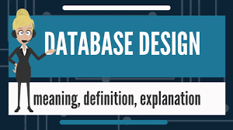
CSCB405 Бази от данни и СУБД
Модул 7: Проектиране и администриране на бази от данни
Юлиана Пенева
Департамент “Информатика”
july_peneva@abv.bg

Slide 2
Съдържание
  Жизнен цикъл на информационна система.
  Процесът “проектиране на бази от данни”.
  Проектиране на приложенията.
  Администриране на данните и базата.
  Средства, автоматизиращи проектирането.
  Трябва да са усвоени:
    Модул 3: Релационен модел
    Модул 5: Нормализация на данните
    Модул 6: Концептуално моделиране

Slide 3
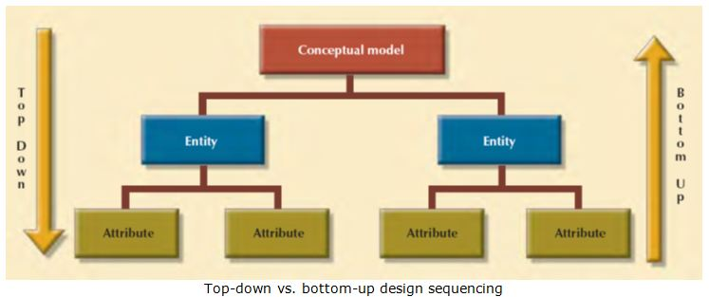
Жизнен цикъл на информационна система
Подходи при проектиране на релационна база от данни
Отгоре-надолу.
  Използува се при проектирането на търговски приложения от тип “база от данни”
Релационен синтез (отдолу-нагоре).
  Теоретичен

Slide 4
Жизнен цикъл на информационна система
Стъпки при подход "отгоре-надолу" (top-down)
Проектиране на концептуална схема на базата от данни, като се използва модел от високо ниво (например E-R модел).
Изобразяване на получената схема в множество от отношения.
Анализ на отношенията с помощта на функционалните зависимости, като се прилагат четирите неформални мерки за качество.
Провеждане на нормализация до трета нормална форма, за да се избегнат транзитивните и частичните функционални зависимости.

Slide 5
Жизнен цикъл на информационна система
Стъпки при подход “релационен синтез" (bottom-up)
Спецификация на зависимостите от проектанта на базата и извод на някои от тях с помощта на аксиомите на Армстронг.
Синтезиране една голяма релационна схема, съдържаща всички атрибути (т.нар. универсална схема), като имената на атрибутите в нея са уникални.
Декомпозиция на универсалната схема – до 3NF.
Проблем: при релационния синтез алгоритмите не могат да се прилагат автоматично!

Slide 6
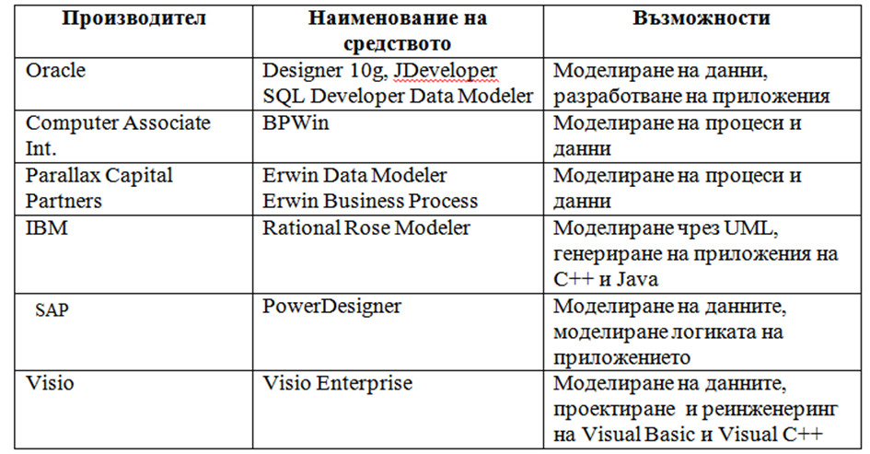
Жизнен цикъл на информационна система
Методология на проектирането се нарича систематичният процес, обхващащ всички дейности свързани с проектирането на определена база от данни без оглед на модела на СУБД – релационен, обектно-ориентиран, обектно- релационен или друг.
Методологиите на проектиране са част от средствата за проектиране на бази от данни като:

Slide 7
Жизнен цикъл на информационна система
Класификация на базите от данни
Базите от данни могат да се класифицират условно в зависимост от броя на обектите, изграждащи схемата и броя на потребителите:
  малки бази от данни – до 25 обекта и до 20 потребители;
  средни по размер бази – около 30-40 обекта и до 100 потребители;
  големи бази от данни – над 40 различни обекта.
Базите от данни от среден и голям размер се нуждаят от прилагането на методология при проектирането им.

Slide 8
Жизнен цикъл на информационна система
Защо се прилага методология при проектирането на базата от данни?
През 70-те години организациите се ориентират към прилагане на технологията “бази от данни” при изграждането на информационните си системи.
СУБД е част от информационната система, която се използува, за да се управляват информационните ресурси.
Базата от данни е основният интегриращ елемент на информационната система.

Slide 9
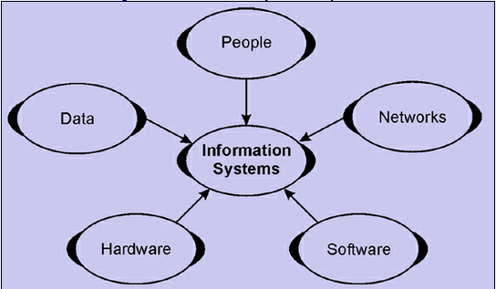
Жизнен цикъл на информационна система
Информационна система - множеството от взаимосвързани компоненти, които позволяват събиране, обработка, съхраняване и разпространение на информация за подпомагането на процеса на вземане на решения, координацията и контрола в рамките на дадена организация.
Информационна система е организационно средство, което обхваща всички видове информационни дейности.
Съществуват два жизнени цикъла на системата:
    макро жизнен цикъл – на информационната система като цяло;
    микро жизнен цикъл – само на базата от данни.

Slide 10
Жизнен цикъл на информационна система
Фази на жизнения цикъл на информационна система
Анализ на възможностите (feasibility study).
  анализ на потенциалните области на приложение;
  икономически ефект от събирането и разпространението на информацията;
  проучване на разходите и ползите;
  установяване на приоритети между приложенията.
Събиране и анализ на изискванията.
  събиране на подробни изисквания;
  взаимодействие с потребителите.
Проектиране.
  на базата от данни;
  на програмите за работа с базата.

Slide 11
Жизнен цикъл на информационна система
Фази на жизнения цикъл на информационна система
Реализация.
  информационната система се реализира;
  базата се зарежда с данни;
  транзакциите се реализират и тестват.
Валидиране и тестване за приемане на системата.
  системата се валидира дали отговаря на спецификацията си (потребителските изисквания);
  тества се производителността на системата.
Експлоатация и съпровождане.
  данните се конвертират от съществуващите източници на данни; провежда се обучение на потребителите;
  поддържане на системата;
  следене на проезвадителността;
  настройване на базата.

Slide 12
Жизнен цикъл на информационна система
Фази на жизнения цикъл на приложение от тип “база от данни”
Дефиниране на системата.
  дефиниране обхвата на системата, потребителите и приложенията
Проектиране на базата.
  концептуално, логическо и физическо проектиране на базата
Реализация на базата.
Дефиниране на външна, концептуална и вътрешна схеми.
  създаване на файловете на базата;
  реализация на приложния софтуер.

Slide 13
Жизнен цикъл на информационна система
Фази на жизнения цикъл на приложение от тип “база от данни”
Зареждане или конвертиране на данни.
  Напълване на файловете на базата с данни.
Конвертиране на приложения.
  Конвертиране на приложенията към новата система.
Тестване и валидиране.
Експлоатация.
  Работа с новата система.
Управление и поддържане.
  Следене на производителността.

Slide 14
Процесът “проектиране на бази от данни”
Обхваща създаването на база, която да поддържа функционирането на организацията с оглед постигането на нейните цели.
Задача: да се проектира логическата и физическа структура на една или повече бази от данни за удовлетворяване на информационните потребности в дадена организация при дефинирано множество от приложения.
Резултат: схема на базата от данни, която да не е необходимо да се модифицира след окончателната реализация на базата
Цели:
  да се удовлетворят изискванията към съдържанието на данните;
  да се осигури подходящо структуриране на информацията;
  да се поддържат изискванията към обработките и производителността на системата.

Slide 15
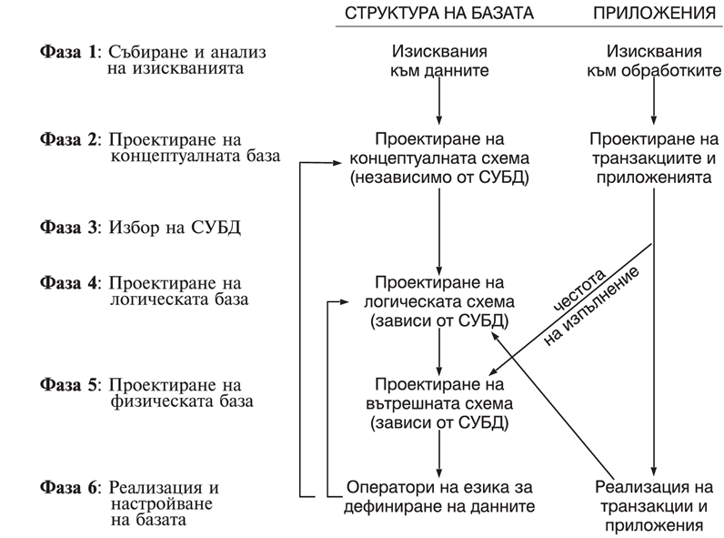
Процесът “проектиране на бази от данни”

Slide 16
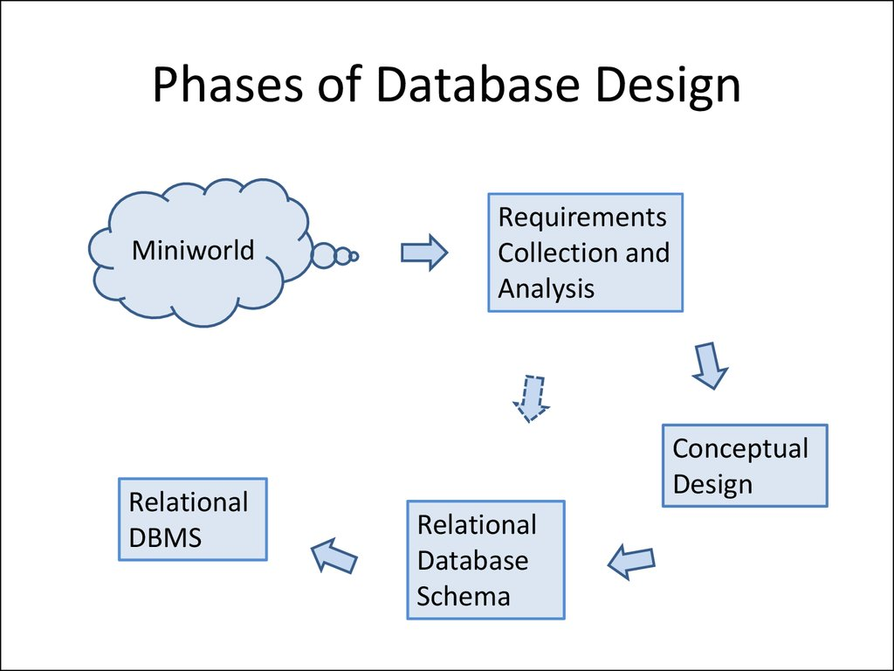
Процесът “проектиране на бази от данни”

Slide 17
Процесът “проектиране на бази от данни”
ФАЗА1: СЪБИРАНЕ И АНАЛИЗ НА ИЗИСКВАНИЯТА
Процес на идентификация и анализ на потребителските намерения.
Изискванията към базата от данни – определят се от новите и евентуално разработени вече потребителски приложения.
Изискване - възможност, която разработената система предоставя на потребителя.
Цел - разбиране на нуждите на потребителите на системата.
Анализът на изискванията се провежда от системни аналитици - интервюират потенциалните потребители на базата и изследват съществуващите документи.

Slide 18
Процесът “проектиране на бази от данни”
ФАЗА1: СЪБИРАНЕ И АНАЛИЗ НА ИЗИСКВАНИЯТА
Дейности:
  идентификация на потребителските групи и областите на приложение;
  преглед на съществуващите документи относно приложенията;
  интервюиране или анкетиране на бъдещите потребители;
  анализ на оперативната среда и изискванията към обработките.
Резултат: описания на изискванията на естествен език - непълни, неточни и двусмислени.
Методи за спецификация - помагат за по-доброто структуриране и представяне на изискванията.
Резултатът е описание на изискванията.

Slide 19
Процесът “проектиране на бази от данни”
ФАЗА 2: ПРОЕКТИРАНЕ НА КОНЦЕПТУАЛНАТА БАЗА ОТ ДАННИ
Разделя се на две части и включва две паралелни дейности:
  изследване на изискванията към данните и построяване на концептуална схема на базата;
  изследване на приложенията и проектиране на транзакциите.
Фаза 2А: Проектиране на концептуалната схема – моделиране на данните. Използват се концептуални модели.
Фаза 2B: Проектиране на транзакциите – приложения, които се изпълняват върху готовата база. Използват се средства, моделиращи процеси (UML, BPwin........)
Резултати: (двете отделни фази се разработват успоредно.)
  Фаза 2А- концептуална схема в термините на концептуален модел;
  Фаза 2В - специфициране на транзакциите.

Slide 20
Процесът “проектиране на бази от данни”
ФАЗА 3: ИЗБОР НА СУБД
Зависи от много фактори:
  Технически
    Тип на СУБД: релационна, обектно-релационна и др.;
    Структури на съхранение;
    Архитектура.
  Икономически
    Цена на продукта, обучение, поддържане;
    Цена на създаване на базата и конвертиране на данни и приложения.
  Организационни
    Организационна философия;
      Релационна или ОО
      Предпочитания на продавача
    Познания на персонала относно софтуера;
    Наличие на сервизни услуги.

Slide 21
Процесът “проектиране на бази от данни”
ФАЗА 4: ЛОГИЧЕСКО ПРОЕКТИРАНЕ
Създават се концептуална и външни схеми в термините модела на избраната СУБД, като се трансформира концептуалната схема, получена във Фаза 2А.
Процесът протича на два етапа:
  трансформиране на концептуалната схема в схема на релационна база от данни (най-често използуваният модел на данните е релационният);
  отразяване на специфичните особености на избраната за реализация СУБД върху създадената на предишния етап схема на релационната база.
Резултат: описание на схемата на езика за дефиниране на данните на избраната за реализация СУБД

Slide 22
Процесът “проектиране на бази от данни”
Алгоритъм за трансформиране от E-R модел в релационен модел
За всеки тип (силен) обект Е от E-R схемата се създава схема R, с колони простите атрибути на типа обект. При наличие на сложен атрибут се включват съставящите го прости компоненти. За ключ на R се избира един от ключовете на обекта Е.
За всеки слаб тип обект W, свързан с даден тип обект Е се създава схема R, която включва всички атрибути на W и ключа на типа обект Е, който се явява чужд ключ за схемата R. Собственият ключ на R е съставен и се изгражда от ключа на типа обект Е и частичния ключ на слабия обект.
За всяка двоична връзка от вида 1:1 се идентифицират двете участвуващи схеми R и S, като в едната от тях, като чужд ключ се включва ключа на другата.
За всяка двоична връзка от вида 1:N между схемите R и S, в схемата от страната на N (например S) се включва ключа на другата схема R, като чужд ключ.
За всяка двоична връзка от вида M:N се създава нова схема, която включва ключовете на двата обекта и собствените атрибути на връзката.
За всеки многостойностен атрибут се създава нова схема.
За всяка връзка със степен по-висока от две, се създава нова схема, която включва ключовете на всички участвуващи обекти и собствените атрибути на връзката.

Slide 23
Процесът “проектиране на бази от данни”
Трансформации между понятията на E-R и релационния модели

Slide 24
Процесът “проектиране на бази от данни”
ФАЗА 5 ПРОЕКТИРАНЕ НА ФИЗИЧЕСКАТА БАЗА
Проектиране на физическата база – процес на избор на специфични структури на съхранение и пътища за достъп за файловете.
Цел - измежду заложените в СУБД възможности да се изберат най – удачните структури за файловете на базата на разработваното приложение.
Критерии:
  време за отговор;
  използувано пространство;
  среден брой транзакции, които се обработват за минута от системата - критичен параметър при системи, които изискват бърз отговор (банкови информационни системи, системи за резервация на самолетни билети и т.н.).

Slide 25
Процесът “проектиране на бази от данни”
Дейности:
  Анализ на транзакциите.
  Избор на файлови организации (от предлаганите от СУБД).
  Добавяне на вторични индекси.
  Прилагане на контролирано излишество в данните, ако това се налага.
  Оценяване изискванията за дисково пространство.
  Проектиране на механизмите за защита на базата.
Резултат: начално определяне на структурите за съхранение и пътищата за достъп.

Slide 26
Процесът “проектиране на бази от данни”
ФАЗА 6 :РЕАЛИЗАЦИЯ И НАСТРОЙВАНЕ НА БАЗАТА
Отговорен за този процес е АБД.
Основните дейности са:
  Създаване на празна база.
  Зареждане на базата с данни – това може да стане:
    интерактивно;
    чрез конвертиращи програми.
  Реализиране на транзакциите от приложните програмисти.
  Настройване на базата.
Под настройване на базата (tuning the database) се разбира процесът на промяна на първоначалния проект на физическата база с оглед постигането на по-добра производителност на системата.
Настройването на базата продължава, докато тя е в употреба всеки път, когато възникнат проблеми с производителността на системата.

Slide 27
Проектиране на приложенията
Приложения: транзакции, приложни програми, потребителски интерфейс.
Приложните програми се реализират с помощта на език от трето или четвърто ниво.
Транзакциите към базата от данни се задават чрез езика за обработване на данните (може да бъде вграден в език за програмиране) на избраната за реализация на системата СУБД.
СУБД обикновено притежава собствени средства (генератори на отчети, непроцедурни езици за заявки....), които ускоряват разработването на съответното приложение.
Реализират функции, свързани със защита на данните.

Slide 28
Администриране на данните и базата
Администриране на данните означава управлението им като организационен ресурс.
Включва планиране на базата, разработване и поддържане на стандарти, политики и процедури, концептуално и логическо проектиране.
Персоналът, занимаващ се администрирането на данните отговаря за тях като корпоративен ресурс, управлява използуването им от различните потребители и консултира висшия управленски персонал.

Slide 29
Администриране на данните и базата
Дейности по администриране на данните
Избор на подходящи производствени средства.
Разработване на корпоративен модел на данните.
Определяне на организационните изисквания към данните.
Оценяване обема на данните и вероятното му нарастване.
Определяне на шаблони и честота на използуване.
Провеждане на концептуално и логическо проектиране на базата.
Управление речника на данните.
Осигуряване на пълна документация, която включва описание модела на организацията, прилаганите стандарти, политики и процедури, употребата на речника и контрола върху крайните потребители.
.....................................................................................

Slide 30
Администриране на данните и базата
Администриране на базата от данни означава управлението на физическата реализация на информационните системи.
Обхваща проектиране и реализация на физическата база от данни, следене производителността на системата, реорганизация на базата при необходимост, защита.
Персоналът, занимаващ се с администрирането на базата е технически по-добре ориентиран от този, отговарящ за данните като корпоративен ресурс.

Slide 31
Администриране на данните и базата
Дейности по администриране на базата
Оценяване и избор на продукти от тип СУБД.
Проектиране на физическата база.
Общуване с разработчиците на приложенията.
Разработване на стратегии за тестване на системата.
Обучение на потребителите.
Периодично архивиране на базата.
Следене производителността на системата и настройване на базата.
Осигуряване на процедури за възстановяване на базата.
Обновяване на хардуера и софтуера при необходимост.
........................................................................

Slide 32
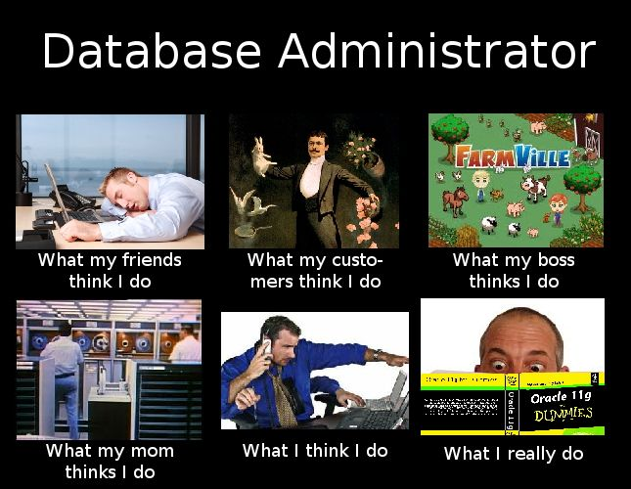
Администриране на данните и базата
Дейности по администриране на данните

Slide 33
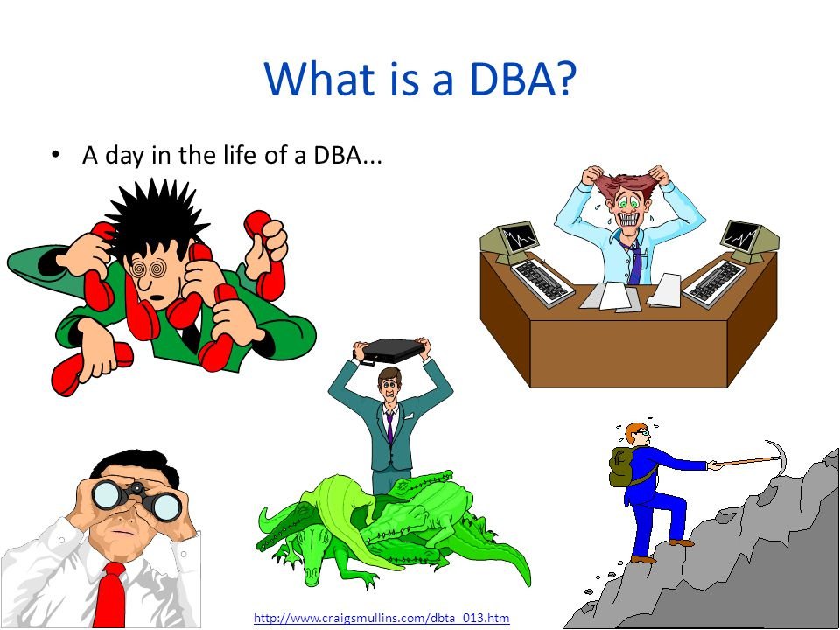
Администриране на данните и базата

Slide 34
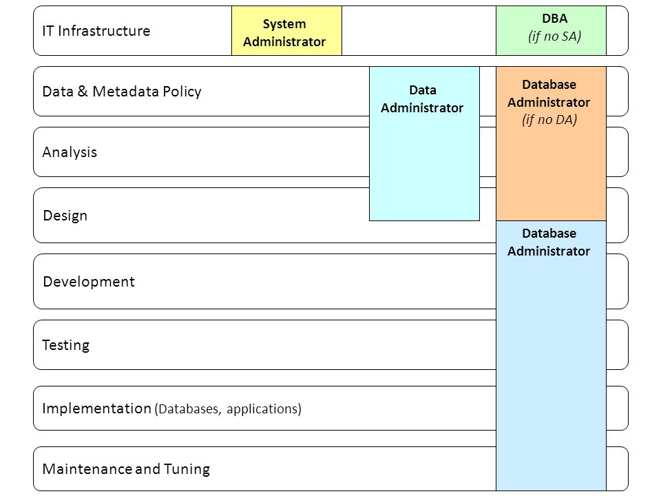
Администриране на данните и базата

Slide 35
Средства за автоматизация на проектирането
Автоматизиращите средства за проектиране на бази от данни (CASE-tools) обикновено улесняват:
  Създаване на диаграма на концептуалната схема като се използува дадена нотация.
  Преобразуване на концептуалния модел в логически модел на базата.
  Нормализация на данните.
  Индексиране на базата.
Проблемът за настройване на базата се решава от администратора на базата и за него няма автоматизиращи средства!

Slide 36
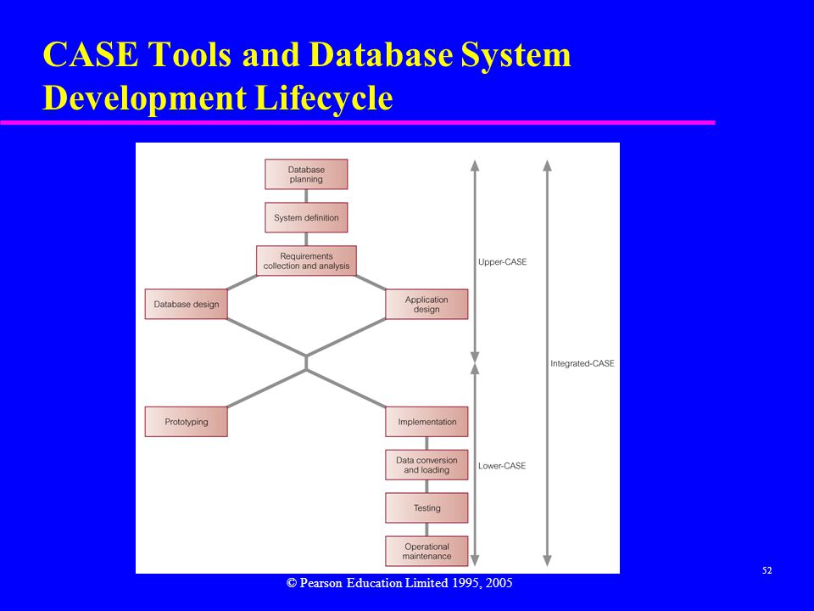
Средства за автоматизация на проектирането

